Slide 1
本園皆使用
國產豬肉

Slide 2
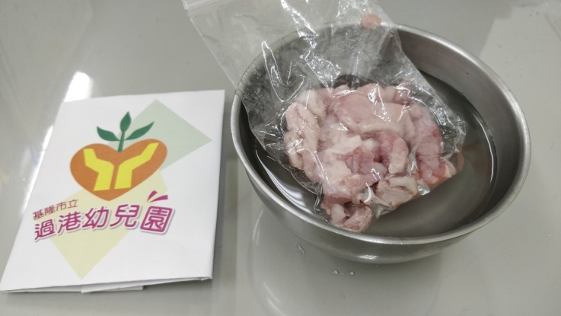
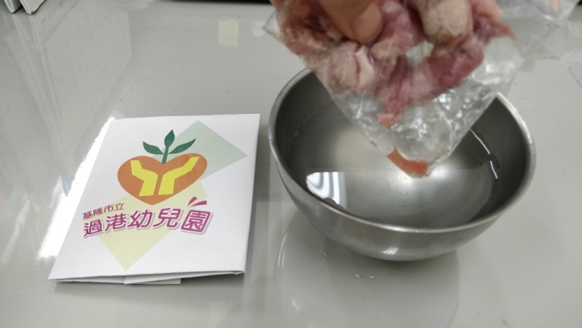
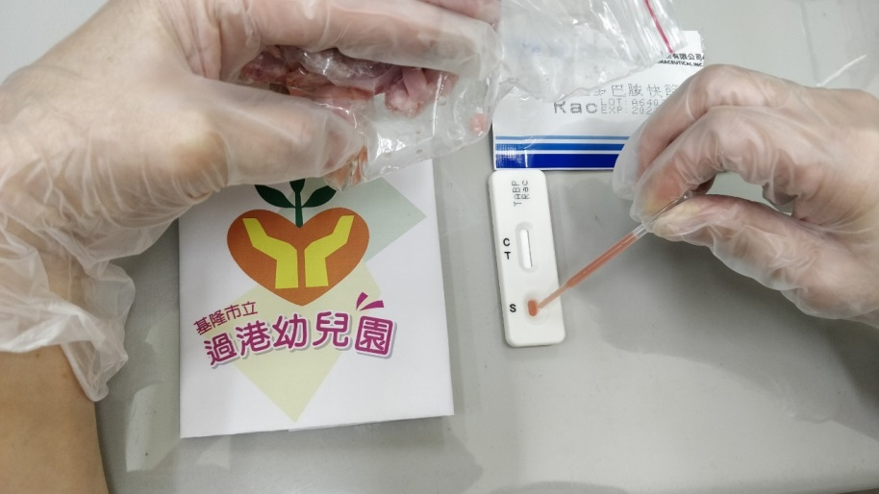
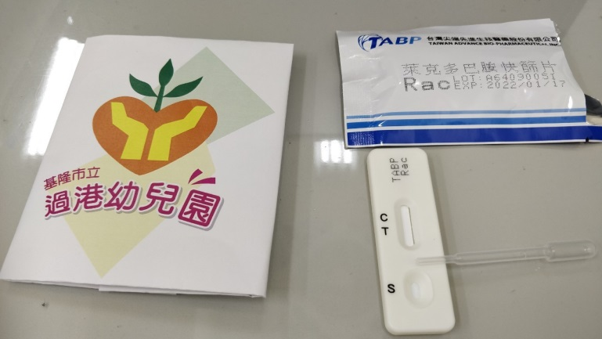
基隆市立過港幼兒園-萊克多巴胺試劑實測
1
泡熱水
取得肉汁
3
2
4
滴三滴肉汁於S內
取出試劑卡

Slide 3
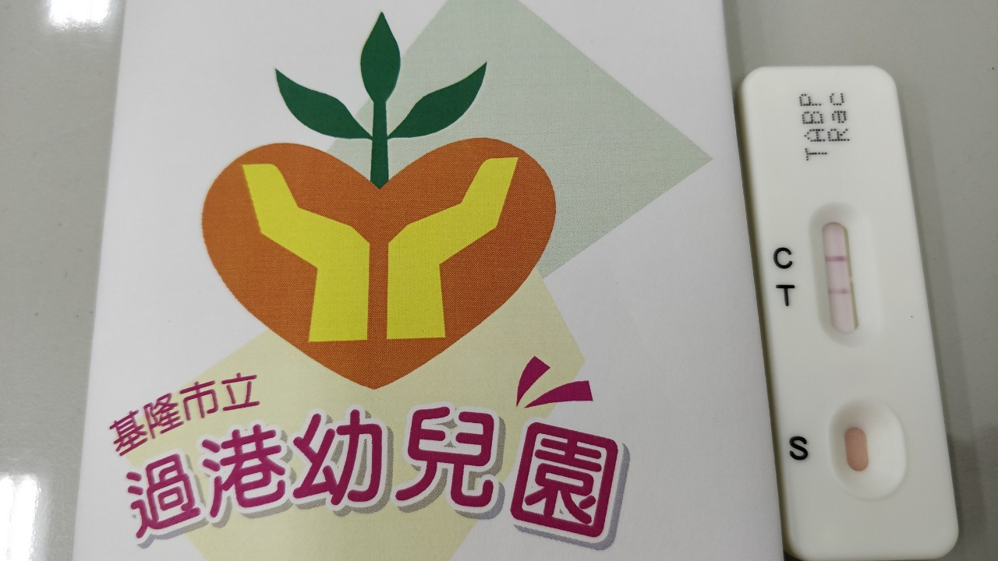
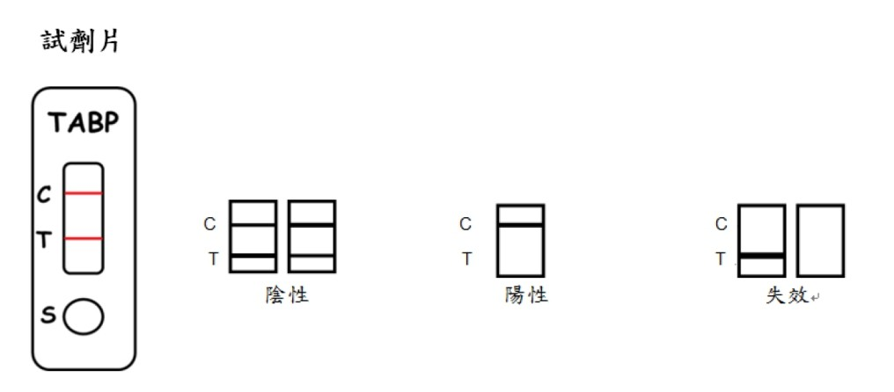
萊克多巴胺快篩試劑判讀
檢體判讀㆒陰性(正常)
★本園每個月檢驗一次
★本園豬肉萊克多巴胺的含量在閥值(2ppb)以下

Slide 4
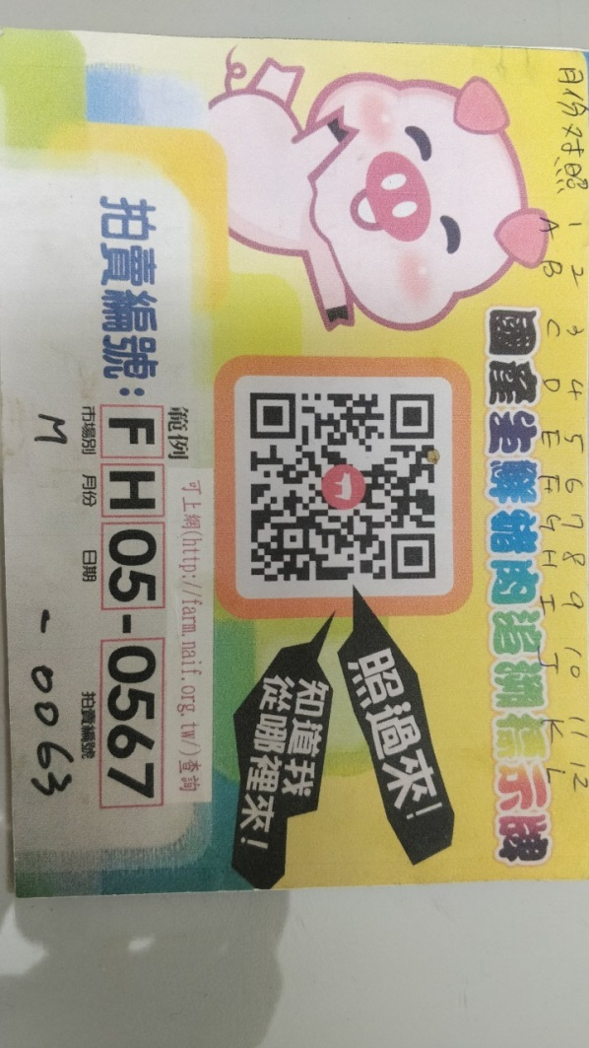
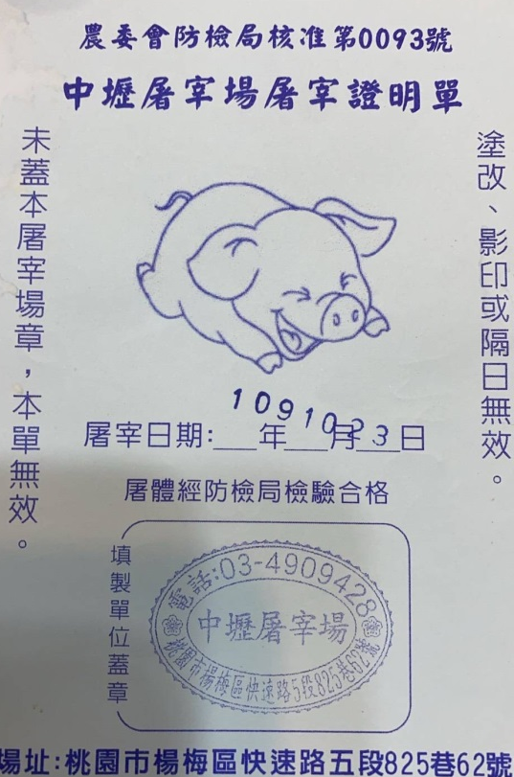
本園豬肉食材來源—豬肉生產追朔
溫體豬屠宰證明
溫體豬肉來源 QR-Code及查詢結果
本園

Slide 5
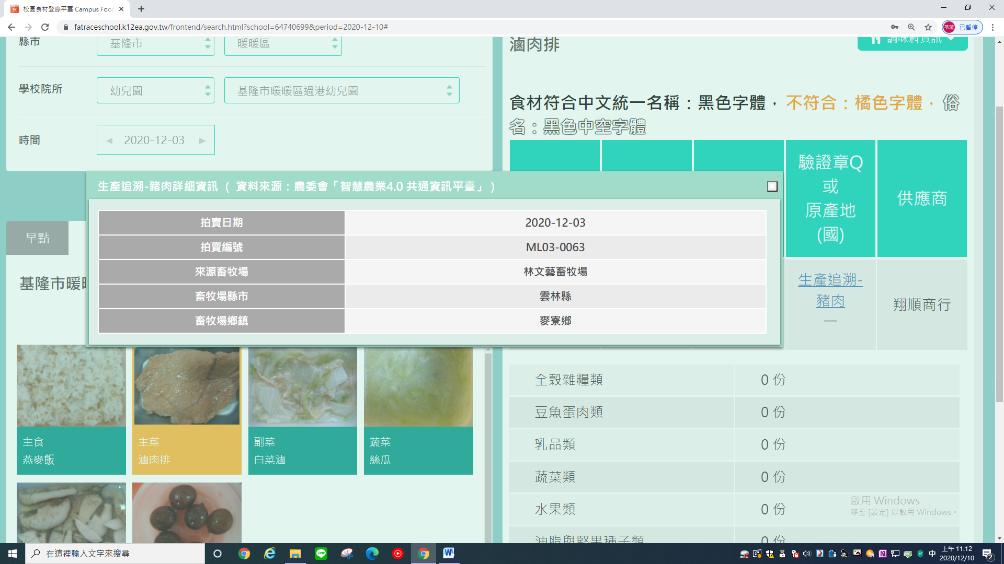
校園食材登錄平台—豬肉生產追朔

